Slide 1
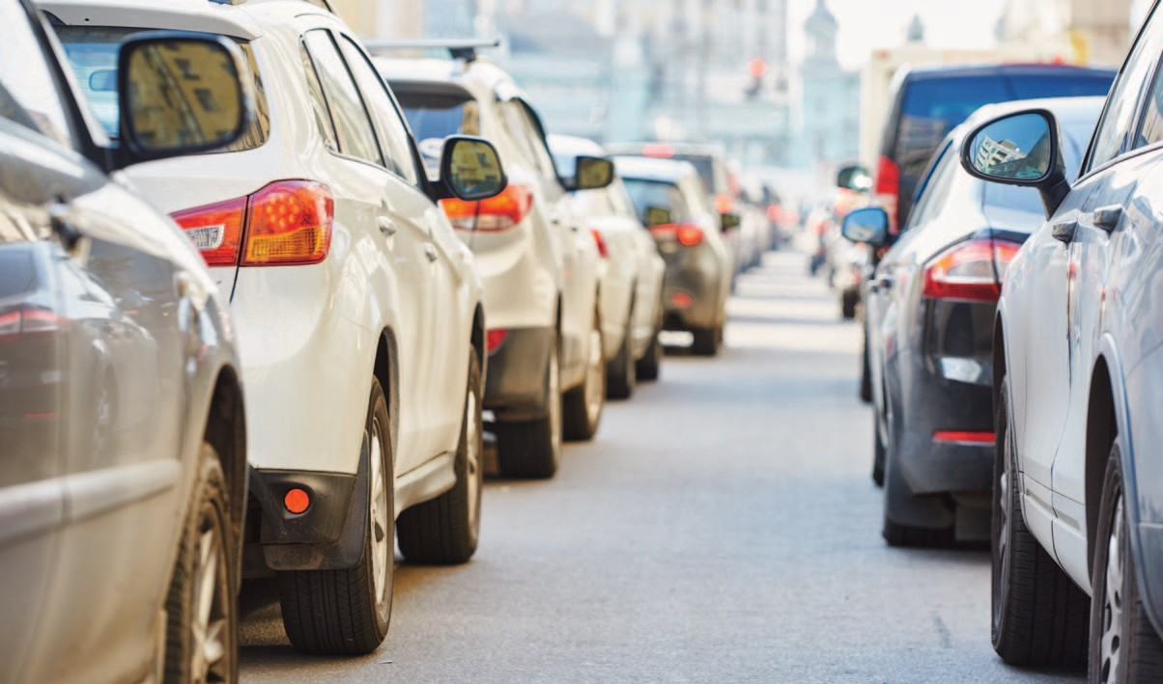
NEI TIL BOMPENGER
Bompenger er usosial og treffer urettferdig. Veier i Norge skal bygges med midler over skatteseddelen og ikke via bompenger.
Vi sier nei til mere bompenger!
I år står vi sammen og stemmer:

